Slide 1
10-3 常見的線對稱圖形

Slide 2
菱形

Slide 3
菱形
下列關於菱形的敘述，何者是錯誤的？
(1)4個邊等長
(2)對角一樣大
(3)相鄰的兩角相加是180度
(4)有4條對稱軸

Slide 4
辨別正方形與菱形
下列關於正方形與菱形的敘述，何者是錯誤的？
(1)4個邊都等長
(2)對角都一樣大
(3)相鄰的兩角相加都是180度
(4)對稱軸的數量一樣
(5)每個角都一樣大

Slide 5
動動腦
下圖是周長60公分的菱形
(1)角A、角B、角C與角D分別是幾度？
(2)AB邊是多少公分？

Slide 6
動動腦
下圖是菱形，虛線為其中一條對稱軸
(1)角A、角B與角D分別是幾度？
(2)AB邊是多少公分？

Slide 7
正三角形

Slide 8
正三角形
正三角形的所有對稱軸會相交於一點。

Slide 9
正三角形
畫出正三角形的所有對稱軸後，剛好把正三角形分割成6個全等的小三角形。

Slide 10
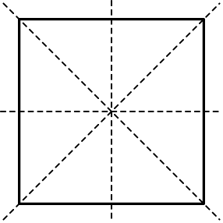
正方形
正方形的所有對稱軸會相交於一點。

Slide 11
正方形
畫出正方形的所有對稱軸後，剛好把正方形分割成8個全等的小三角形。

Slide 12
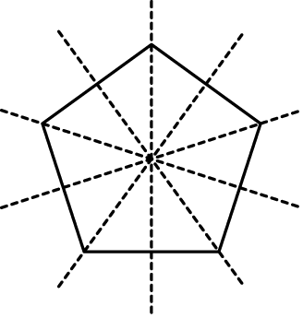
正五邊形
正五邊形的所有對稱軸會相交於一點。

Slide 13
正五邊形
畫出正五邊形的所有對稱軸後，剛好把正五邊形分割成10個全等的小三角形。

Slide 14
動動腦
下圖是正五邊形，虛線為其中一條對稱軸
(1)線段DE是多少公分？
(2)AF邊是多少公分？
(3)角1是幾度？
(4)角F是幾度？

Slide 15
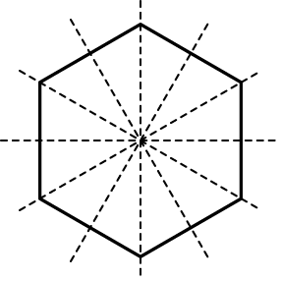
正六邊形
正六邊形的所有對稱軸會相交於一點。

Slide 16
正六邊形
畫出正六邊形的所有對稱軸後，剛好把正五邊形分割成12個全等的小三角形。

Slide 17
正多邊形
正多邊形的對稱軸數量，和其邊數一樣。

Slide 18
正多邊形
正五邊形與正六邊形的對稱軸，有何不同？

